Slide 1
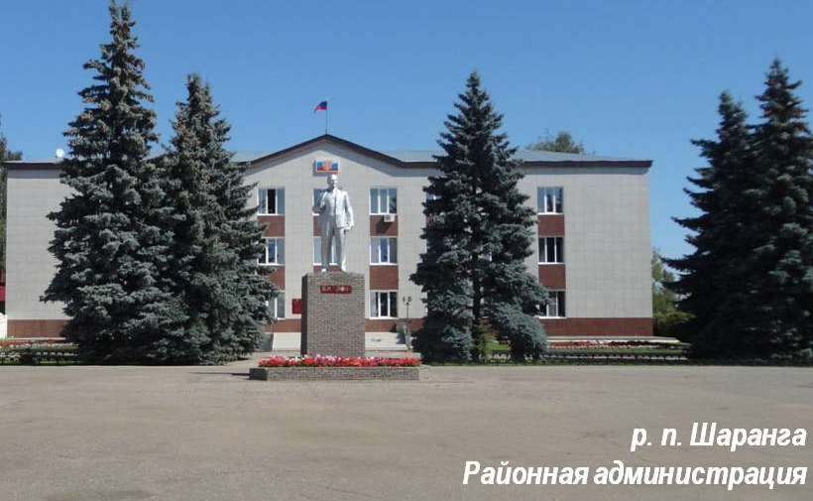
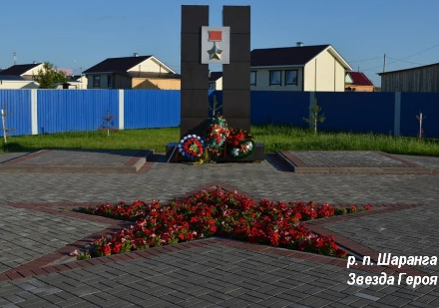
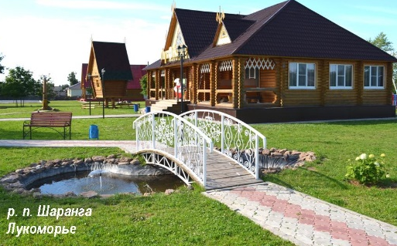
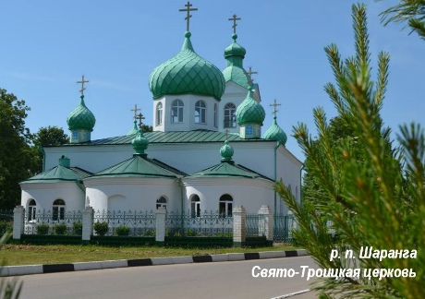
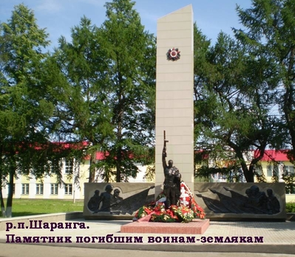
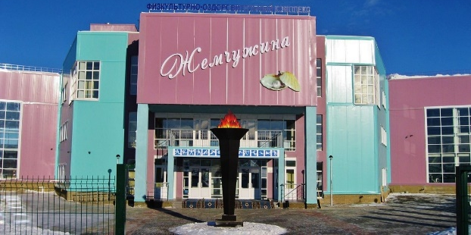
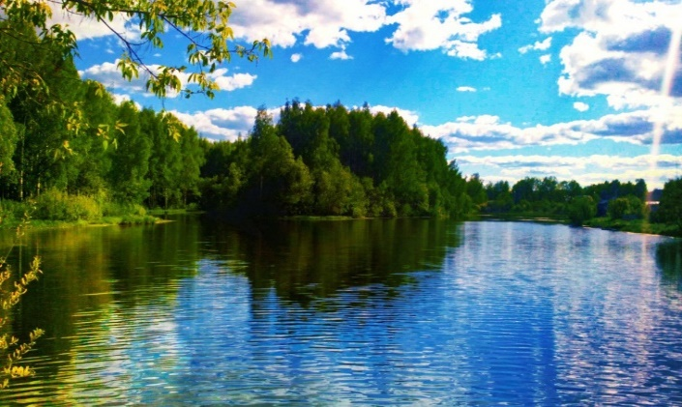
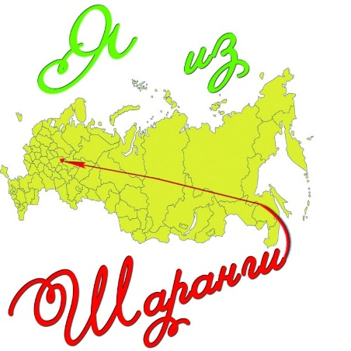
Шаранга – мой любимый поселок и моя Родина
Посёлок расположен на реке Шаранга (левый приток реки Уста) в 55 км к югу от Шахуньи, в 185 км к северо-востоку от Нижнего Новгорода, в 100 км к северо-западу от Йошкар-Олы.
Площадь посёлка
1091 га.
Село получило своё название по реке (её название, вероятно, происходит от мар. шаранге — ветла)
Шарангу называют «северной жемчужиной» за красоту, чистоту улиц и зданий. Шаранга занимала 5 лет подряд (2007, 2008, 2009, 2010, 2011), 1 место в областном конкурсе «Самый благоустроенный населённый пункт Нижегородской области». В 2011 году р.п. Шаранга занял второе место во Всероссийском конкурсе на звание «Самое благоустроенное городское (сельское) поселение России». В 2012 году р.п. Шаранга занял 3 место во Всероссийском конкурсе на звание «Самое благоустроенное городское (сельское) поселение России».

Slide 2
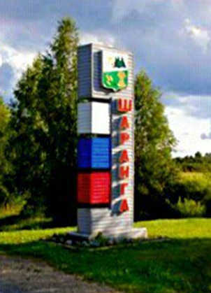
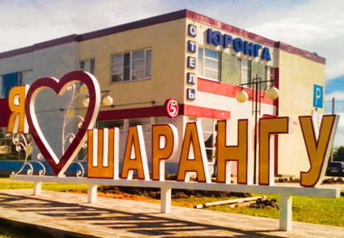
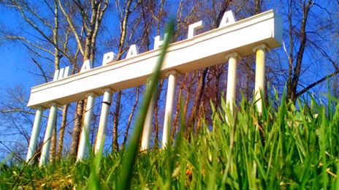
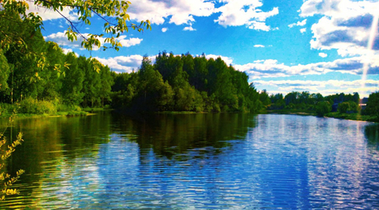
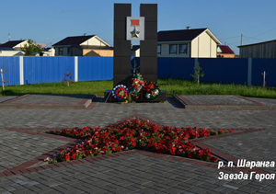
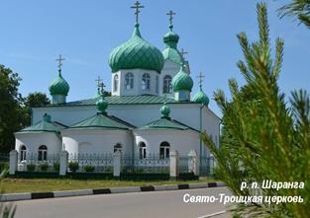
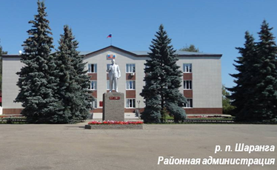
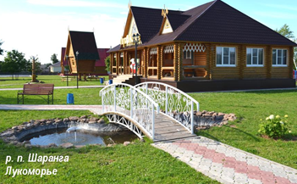
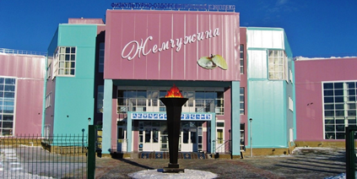
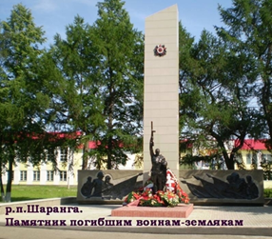
Sharanga - my favorite village and my small homeland
The area of the village is 1091 hectares.
The village got its name from the river (its name probably comes from Mar. the city — willow)
The village is located on the river Sharanga (left tributary of the river Usta) 55 km South of Shakhunya, 185 km North-East of Nizhny Novgorod, 100 km North-West of Yoshkar-Ola.
Sharanga is called the "Northern pearl" for the beauty, purity of streets and buildings. Sharanga took 5 years in a row (2007, 2008, 2009, 2010, 2011), 1 place in the regional competition "the Most comfortable town of Nizhny Novgorod region." In 2011 R. p. Sharanga took the second place in the all-Russian competition for the title "the Most comfortable urban (rural) settlement of Russia". In 2012 R. p. Sharanga took the 3rd place in the all-Russian competition for the title "the Most comfortable urban (rural) settlement of Russia".

